Slide 1
Rétrospective PoC architecture
Exploration MVP, ValueObject, CQRS...

Slide 2
Introduction
Pas un cours magistral
Simple aperçu de concepts d’architecture
PoC application stateless
Tests de technologies

Slide 3
Sommaire
Architecture MVP
ValueObject
Immutabilité et flow typesafe
CQRS
Architecture hexagonale
Workerman et SSE

Slide 4
Architecture MVC
Requête HTTP
Contrôleur
Modèle
Vue
Réponse HTTP

Slide 5
Architecture MVP
Requête HTTP
Contrôleur
Présenteur
Modèle
Vue
Réponse HTTP

Slide 6
Architecture MVP
Le présenteur a le rôle du Contrôleur
Le lien entre vue et modèle est supprimé
Le présenteur formate la donnée du modèle pour la vue
Données sont formatées avant d’être passé à la vue
La vue n’a pas accès aux entités

Slide 7
Exemple MVC/MVP
Affiche les messages d’un chat
Un liste de messages est donc chargée
La liste des auteurs aussi

Slide 8
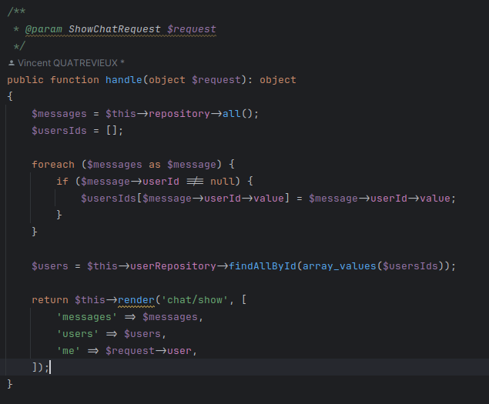
Exemple MVC - Contrôleur

Slide 9
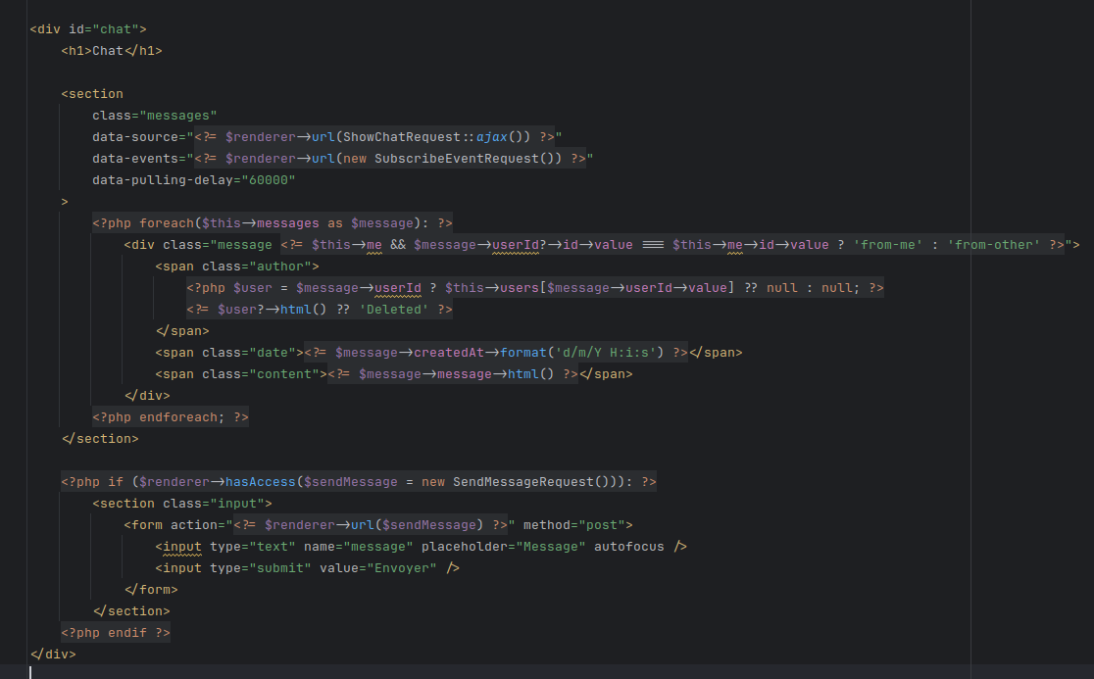
Exemple MVC - Vue

Slide 10
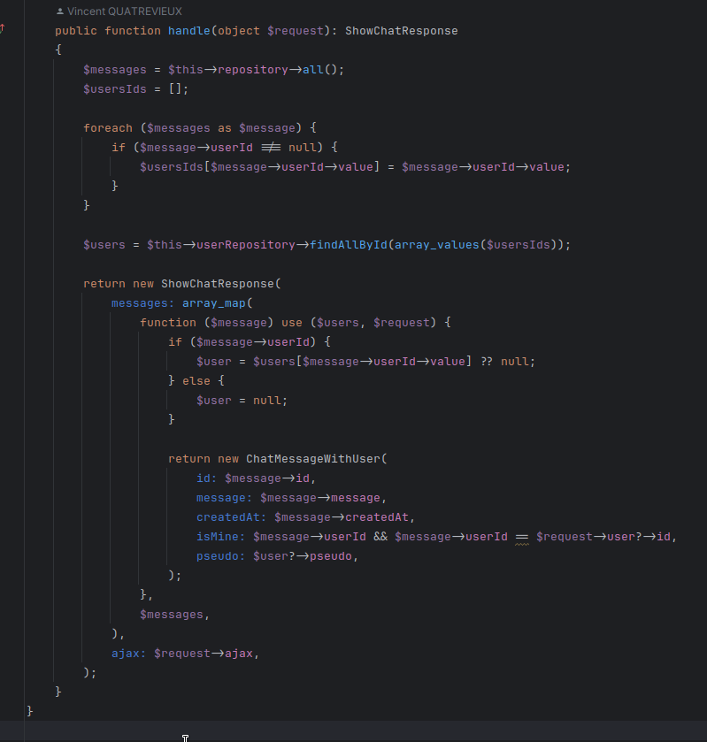
Exemple MVP - Présenteur

Slide 11
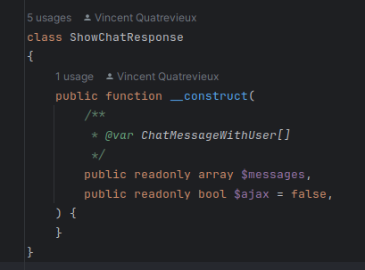
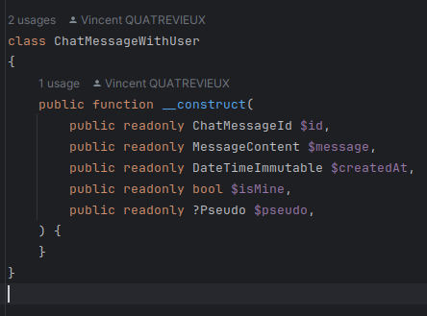
Exemple MVP – Modèle de vue

Slide 12
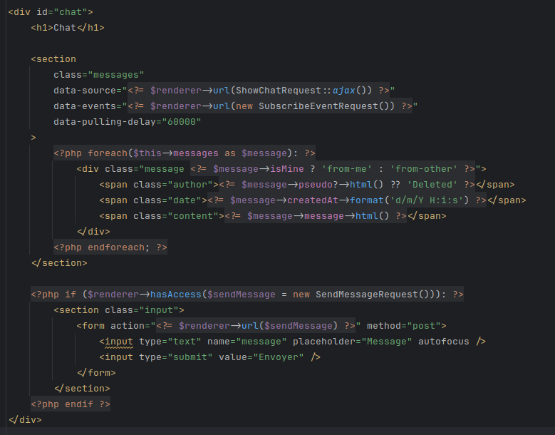
Exemple MVP - Vue

Slide 13
Avantages MVP
Vue plus simple : les données sont préformatées pour la vue
Indépendance métier et vue
Évolutivité : une modification du modèle n’implique pas de modification de la vue
Cohérence de la donnée grâce au typage

Slide 14
Inconvénients MVP
Plus de classes :au moins une classe de réponse par contrôleur
Performance : donnée dupliquée
Plus de code dans le contrôleur

Slide 15
ValueObject
Un objet immutable
Contient une valeur primitive
Valeur validée au constructeur
Toutes les propriétés des entités doivent être un value object
Ajoute une sémantique à la valeur

Slide 16
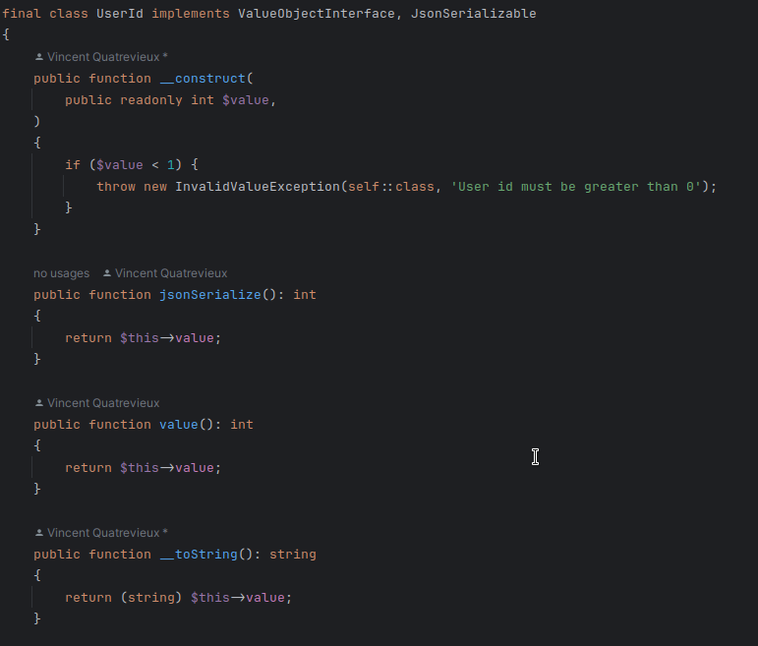
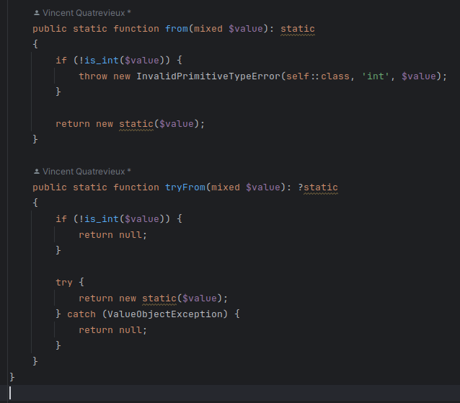
ValueObject - Exemple

Slide 17
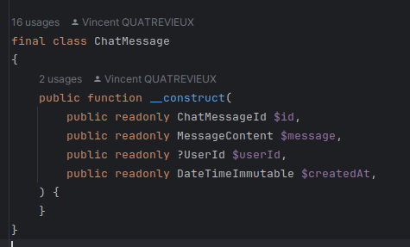
ValueObject - Entité

Slide 18
ValueObject - Utilité
Cohérence des données garantie (ex : un email est forcément un email)
Le type reflète la donnée (ex : un UserId vient de l’entité User)
Impossibilité de jongler entre 2 données incompatibles
Helper method directement sur le value object

Slide 19
ValueObject - Utilisation
Ajoute contrainte fonctionnelle et pas métier
La valeur doit être validée avant de créer le VO
Pas de try/catch (VO ne remplace pas un form)
Pas de VO sur les form
Faut-il en utiliser niveau paramètre repository ? (ex : findById prend UserId ou int ?)

Slide 20
ValueObject - Inconvénients
Prise en compte sur l’ORM
Impact sur les performances
Fait planter l’application si db corrompue
Plus de code pour déclarer les VO et convertir les primitives en VO

Slide 21
Entités immutables
Toutes les propriétés sont readonly
Pas d’objet « partiels » : toutes les propriétés non optionnelles ont une valeur
Toutes modifications retournent une nouvelle instance
Les données « incomplètes » ou décrivant un état doivent avoir leur propre classe
Méthodes pour passer d’un « état » à un autre

Slide 22
Immutabilité – Création User
Classe UserCreation avec les données sans id
Méthode created qui prend id en paramètre
Méthode created appelée par repository après insert
User représente un utilisateur valide en base

Slide 23
Immutabilité - Authentification
Classe AuthenticatedUser qui représente le user authentifié
Méthode User::authenticate()
AuthenticatedUser garde que les données pertinentes

Slide 24
Immutability - Modification
Classe ModifiedUser qui représente un User modifié par encore sauvegardé
Méthodes withXXX qui créent une nouvelle instance avec nouvelle valeur
Ces méthodes gardent un trace des propriétés modifiées
Repository lit cette trace pour faire l’update + appelle save() qui retourne un User valide

Slide 25
Immutabilité – Avantages
Limite les effets de bords
Typage empêche entité invalide dans métier
Flow clair grâce aux nom de classes
Entités plus simple (pas besoin de getter ou setter grâce à readonly)

Slide 26
Immutabilité - Inconvénients
Léger impact sur les performances
Compatibilité avec ORM et form
Maintenir les différentes classes de flow : leurs propriétés doivent rester cohérentes entres elles

Slide 27
CQRS - Introduction
Séparation entre lecture (query) et écriture (command)
Nécessite pas un bus
Simple séparation des interface pour lire et écrire suffit
Permet d’avoir un backend différent pour l’écriture et lecture (ex : elasticsearch en lecture)

Slide 28
CQRS - Query
Pas de nécessité à faire des classes de query
Simple interface avec liste des méthodes de lecture
Implémentation du dépôt de lecture peut être séparé de celui d’écriture (non obligatoire)
Utiliser UNIQUEMENT l’interface niveau métier et contrôleurs

Slide 29
CQRS - Command
Toutes les écritures doivent passer par une commande
Une interface pour écriture sur dépôt doit être créée
Une classe par commande
Seul les handlers ont accès au dépôt d’écriture
Données doivent être validées avant de créer la commande
Handler doit pouvoir retourner un résultat (cas contrainte unique)

Slide 30
CQRS - Avantages
Évolution vers SQL+NoSQL simple
Actions métiers visibles et claire avec commands
Gestion de la donnée cachée au métier
Simplification du contrôleur / limite de besoin de classes de « service »
Facile à migrer vers ce modèle

Slide 31
CQRS - Inconvénients
Nouvelle façon de faire
Commandes peuvent rendre la navigation dans le code plus complexe
Gestion des erreurs en asynchrone

